Slide 1
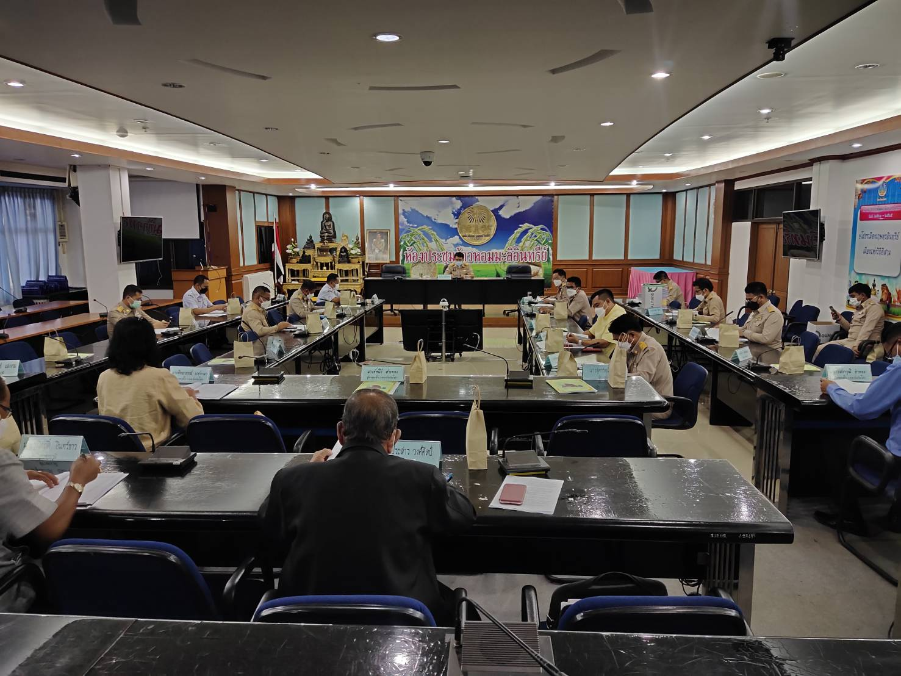
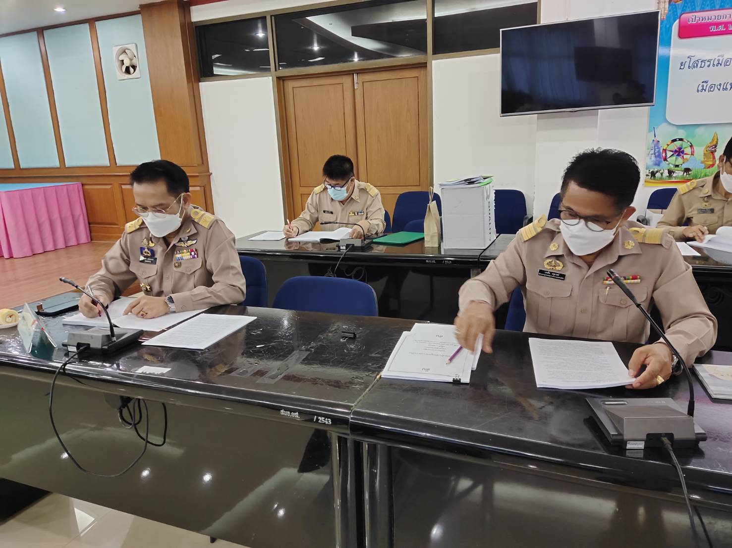
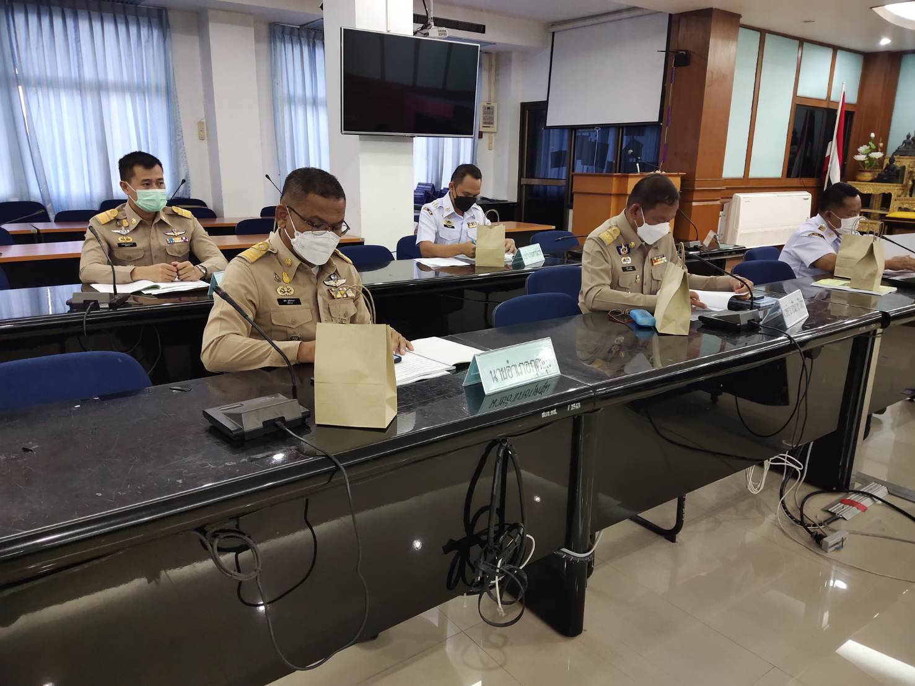
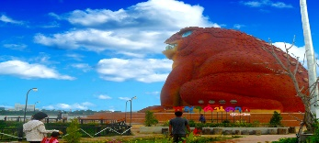
วันที่ 28 มีนาคม 2565 เวลา 09.30 น. นายสมยศ นามพุทธา ท้องถิ่นจังหวัดยโสธร ร่วมประชุมคณะกรรมการพนักงานส่วนตำบลจังหวัดยโสธร (ก.อบต.จังหวัดยโสธร) ณ ห้องประชุมข้าวหอมมะลิอินทรีย์ ศาลากลางจังหวัดยโสธร หลังใหม่ ชั้น 3 โดยมี นายชัยวัฒน์ แสงศรี รองผู้ว่าราชการจังหวัดยโสธร เป็นประธาน

